Slide 1
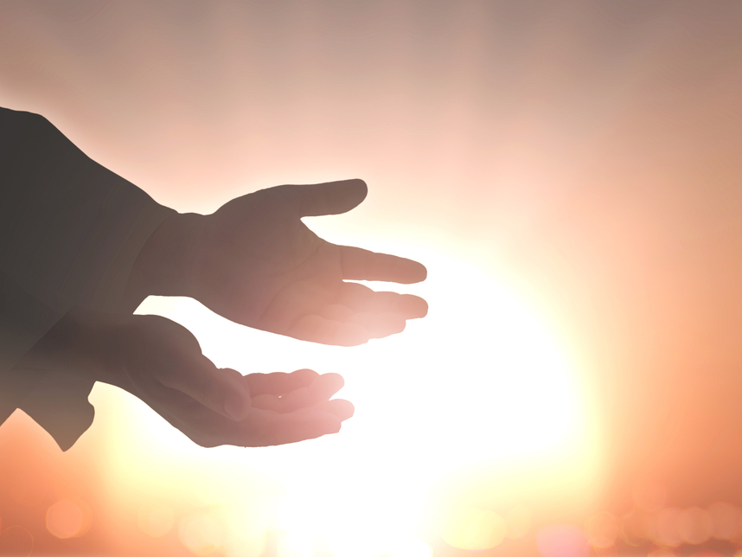
從巴力沙利沙
來的神蹟

Slide 2
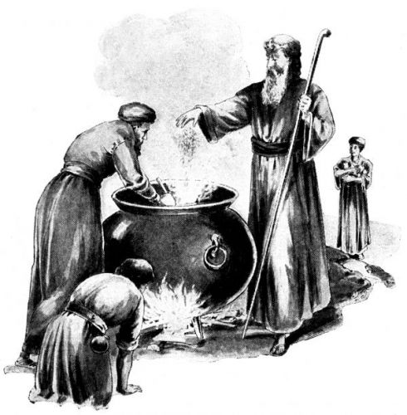
³⁸以利沙回到吉甲，那地正有饑荒

Slide 3
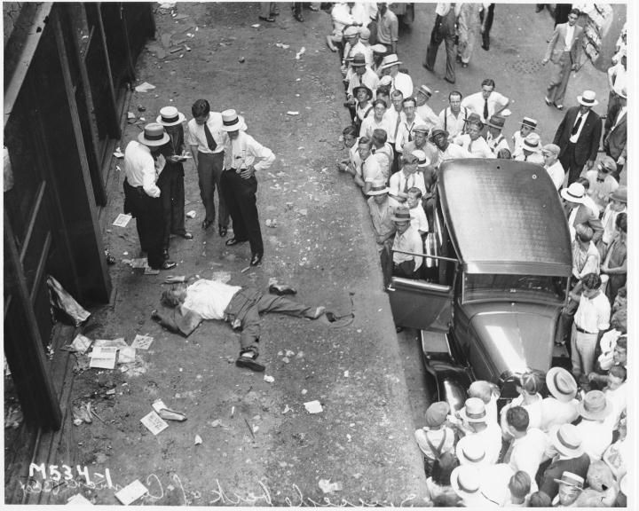
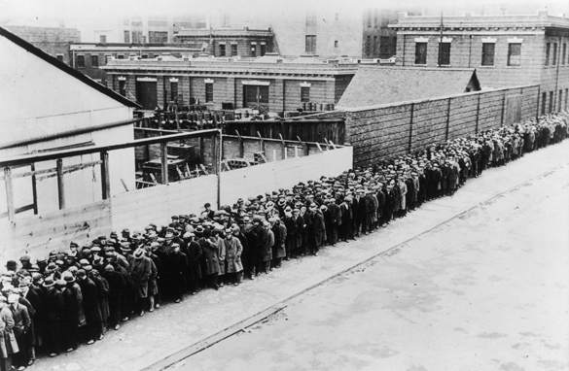
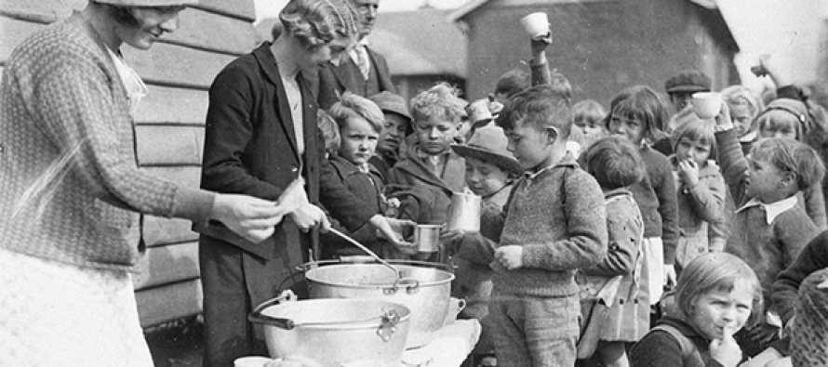

Slide 4
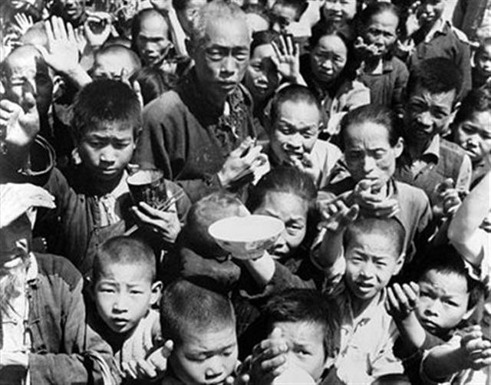
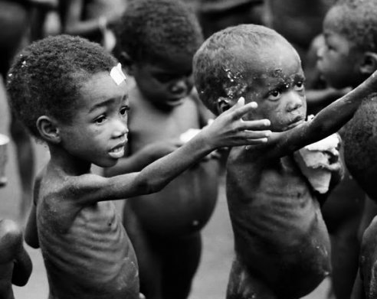

Slide 5
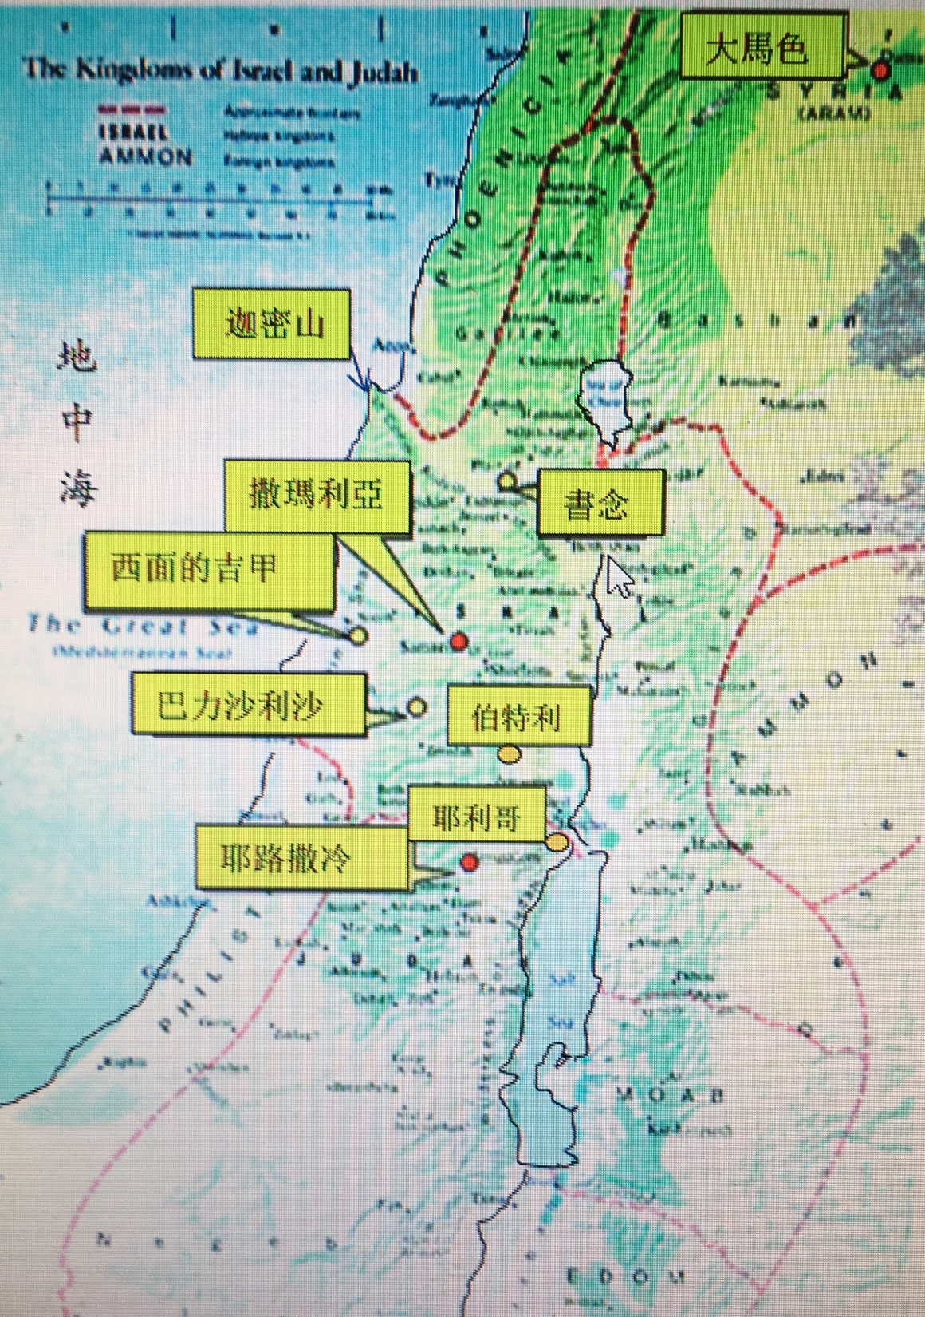

Slide 6
我是耶和華，再沒有別的了，除了我以外再沒有神。（以賽亞書45:5）
他們的偶像是金的銀的，是人手所造的。有口卻不能言，有眼卻不能看，有耳卻不能聽，有鼻卻不能聞，有手卻不能摸，有腳卻不能走，有喉卻不能說話。
（詩篇115:4-7）

Slide 7
耶和華是戰士，耶和華是他的名！
耶和華是上帝！耶和華是上帝！
但以理的神是活的神，永遠長存！

Slide 8
巴力Baal 意思是「主、丈夫、主人」
沙利沙Shalishah 意思是「三 third」
巴力沙利沙 意思是「the Lord of multiplicity 多產的主」

Slide 9
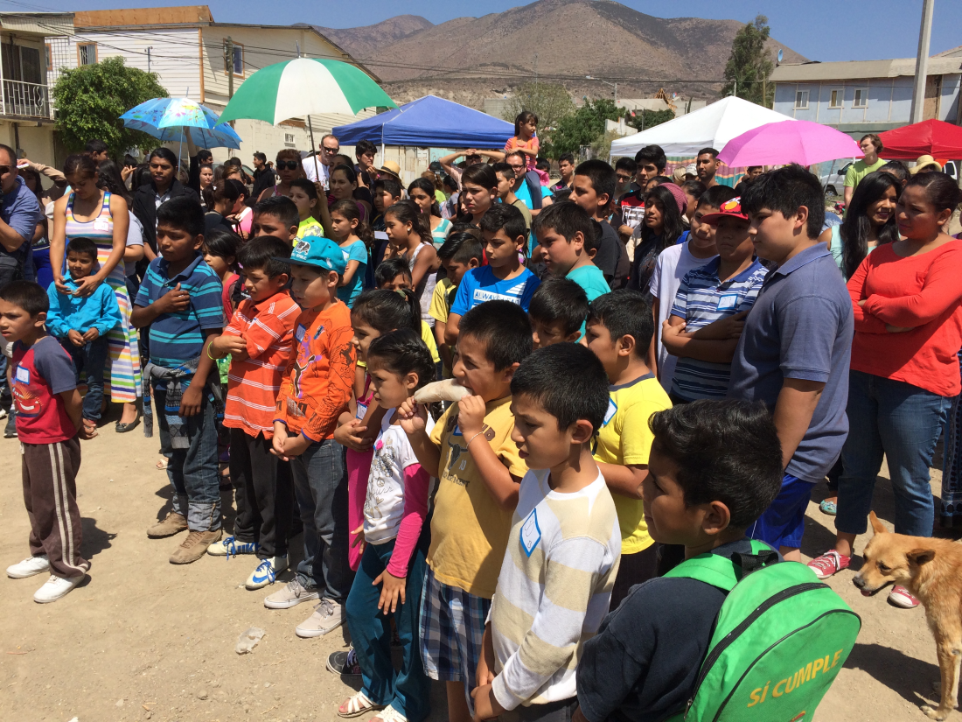
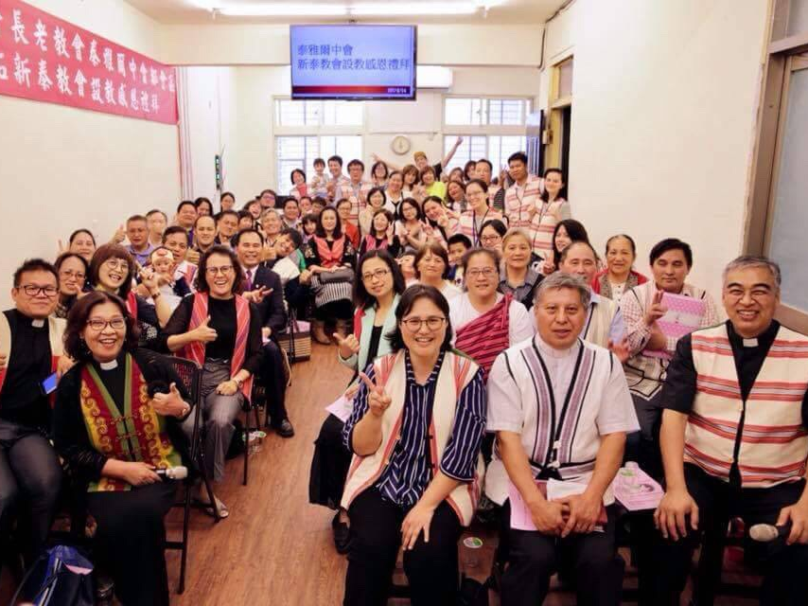
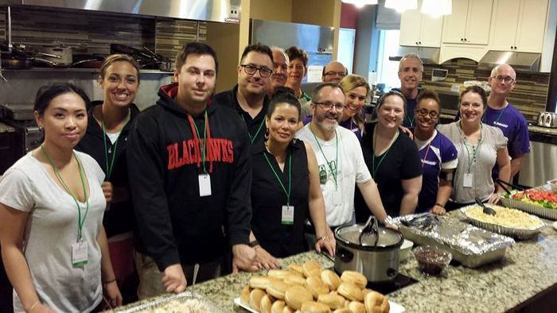
新泰教會
El Nino
從巴力沙利沙來的神蹟
麥當勞之家
從柑縣教會來的神蹟

